Slide 1
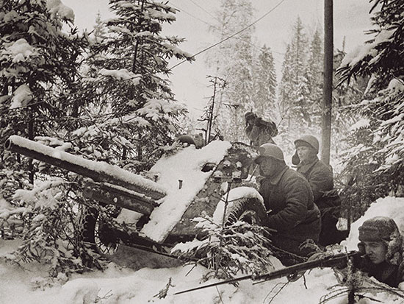
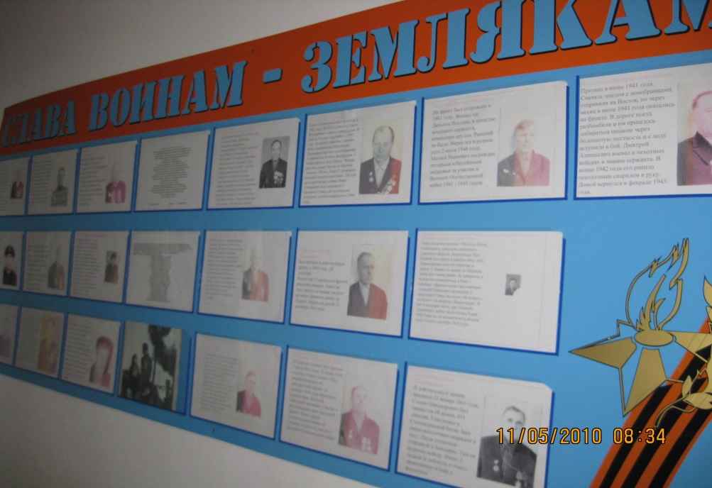
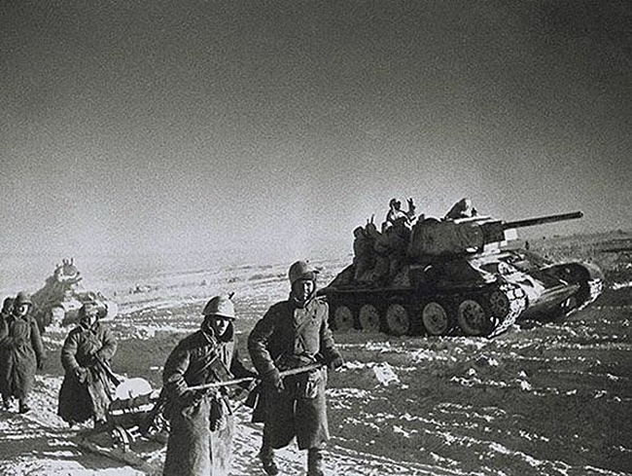
5 июля 2018 года исполняется 75 годовщина великого сражения на Курской дуге

Slide 2
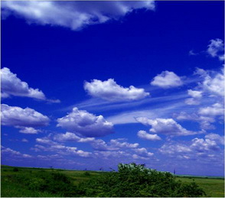
Великая Отечественная война началась
22 июня 1941 в 4 часа утра
Июнь.
Россия.
Воскресенье.
Рассвет в объятьях тишины.
Осталось хрупкое мгновенье
До первых выстрелов войны.
Немецкое командование к концу 1940 г. утвердило планы войны против СССР.

Slide 3
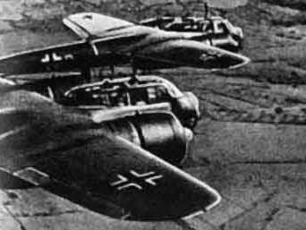
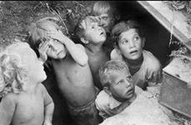
План «Барбаросса» (блицкриг) – это стратегия молниеносного за 6-7 недель захвата нашей страны.
План «Ост» предусматривал расчленение территории СССР, использование ее природных богатств, уничтожение населения за 40-50 лет до 140 млн. человек.

Slide 4
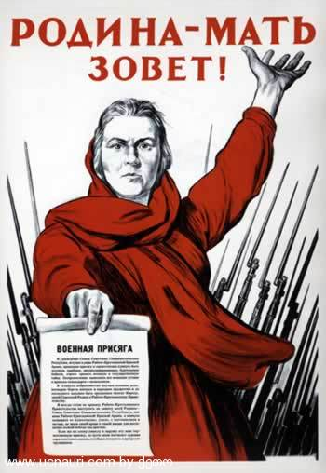

На защиту Родины поднялись все! Каждый сделал все от него зависящее, чтобы приблизить Победу!

Slide 5
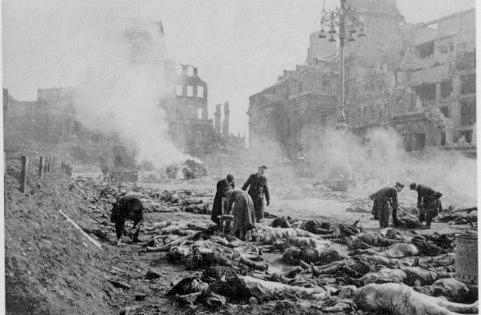
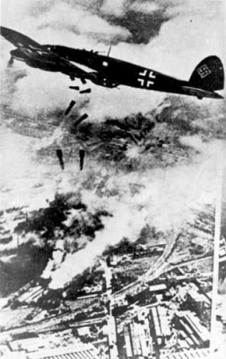
Мои земляки – фронтовики.
Грянула война, и из нашего села мужское население стали мобилизовать в действующую Красную Армию. Наши односельчане воевали на всех фронтах, где гремела Отечественная война. Многие не вернулись с войны: пали смертью храбрых, пропали без вести. Вернувшиеся с войны прожили недолго, из-за тяжелых ранений. Всего из Южной на войну ушло 46 человек. Погибло 22 человека.
Мои односельчане в основном имели гражданскую специальность- тракторист, поэтому на войне были танкистами и шоферами.

Slide 6
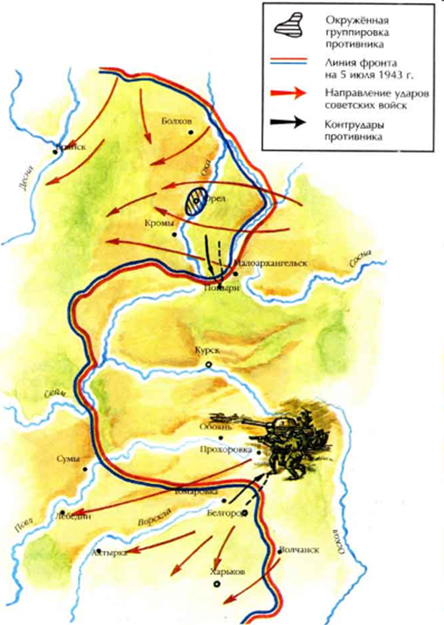
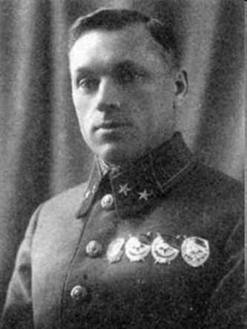
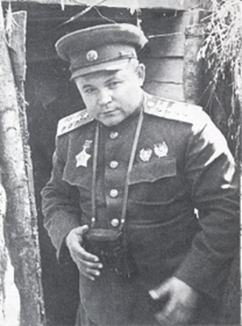
Полководцы Курской битвы
5 июля – 23 августа 1943
Генерал К.К. Рокоссовский.
Генерал
Н. Ф. Ватутин

Slide 7
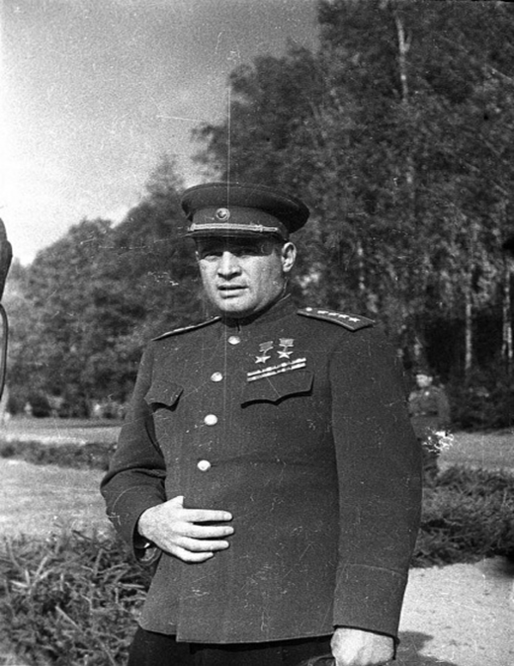
Иван Данилович Черняховский
Командовал танковой дивизией, танковым корпусом, армией и фронтом. Войска 60-й армии (Центральный фронт) под его командованием отличились в Воронежско-Касторненской операции, Курской битве, при форсировании рек Десна и Днепр.

Slide 8
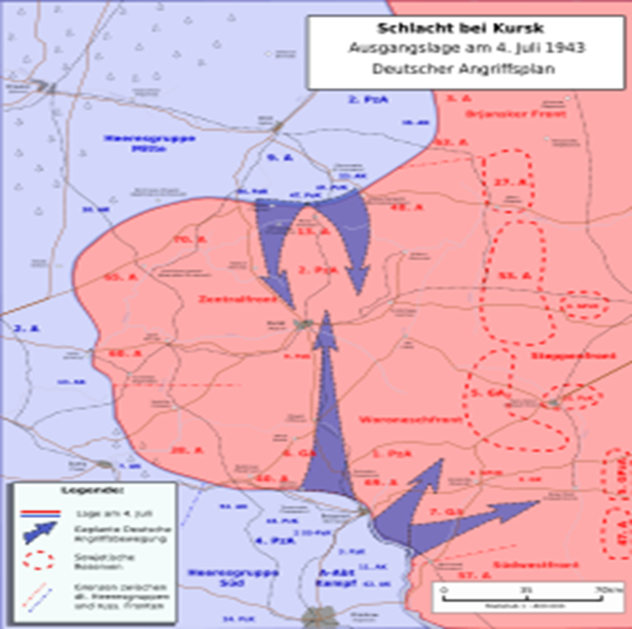
Курская дуга.
Немецкое командование планировало операцию «Цитадель» летом 1943 года. Группы должны были соединиться в районе Курска, окружив войска Центрального и Воронежского фронтов Красной армии.

Slide 9
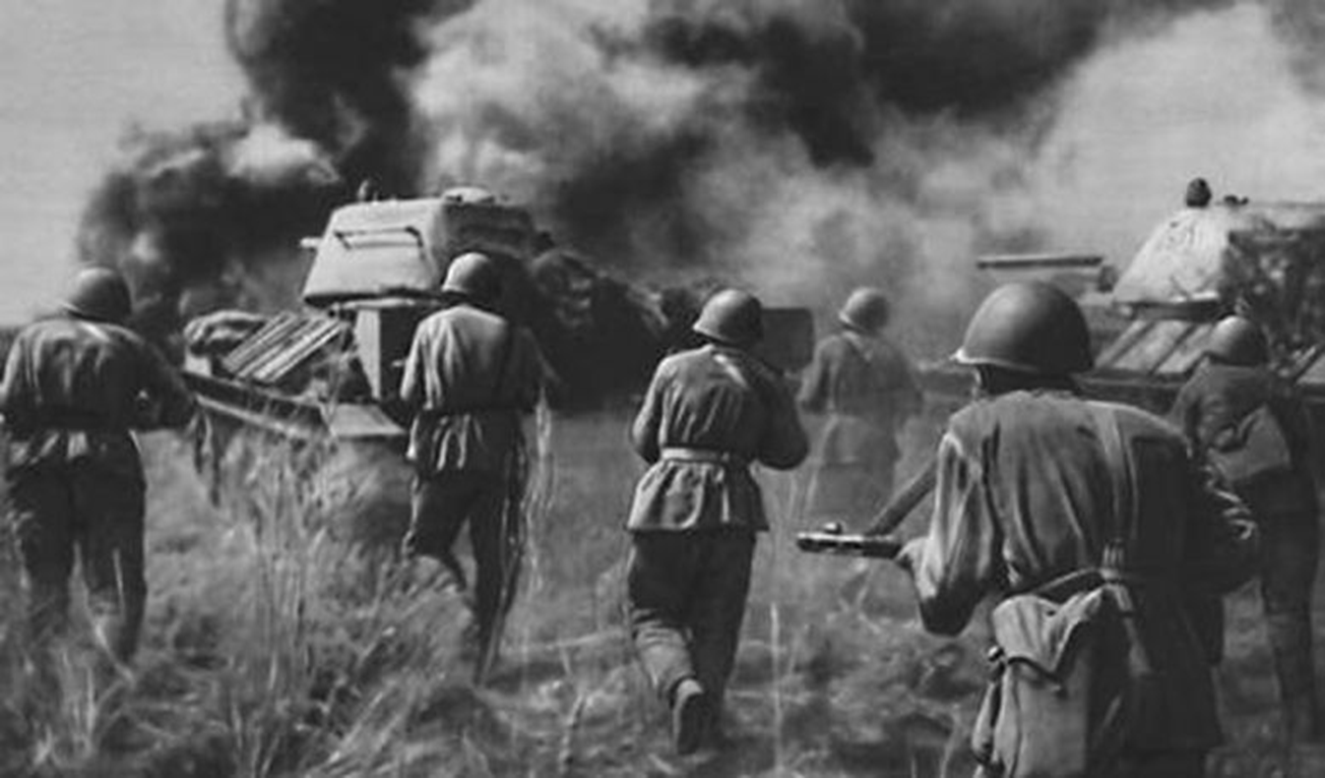
Танковое сражение под Прохоровкой.
Самое крупное встречное танковое сражение за всю историю Второй Мировой войны в котором участвовало с обеих сторон одновременно 1200 танков и и САУ. Враг понес большие потери.

Slide 10
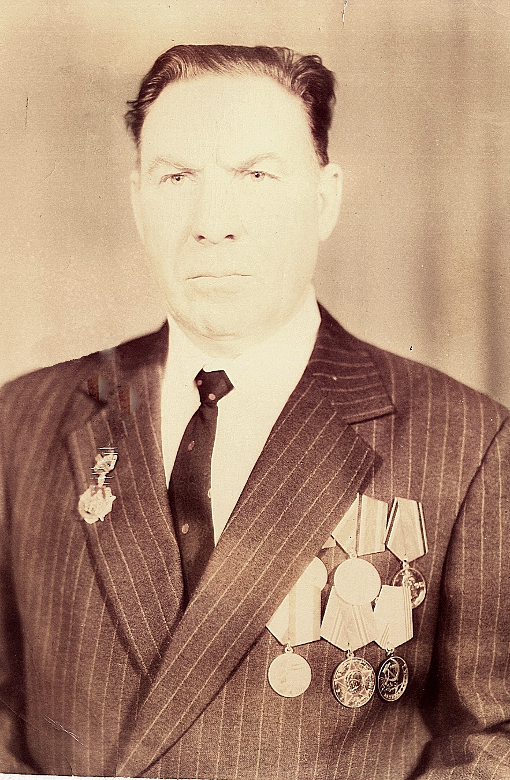
В сражении под Прохоровкой принял участие Ульянов Павел Сергеевич.
Выпускник Кутькинской начальной школы 1936г. В 17 лет после школы в 1942 году проходил учебу в школе сержантского состава и 1 мая 1943 года его направили на фронт. Затем в районе Воронежской области был сформирован 18 танковый корпус, 110 танковая бригада, которая в июле вступила в первый бой на станции Прохоровка на Курской дуге.

Slide 11
В сражении под Прохоровкой принял участие Ульянов Павел Сергеевич.
Вскоре Павел Сергеевич получил тяжелое ранение и был демобилизован. Он имеет орден Отечественной войны 2 степени, медаль за победу над Германией и другие юбилейные награды.

Slide 12
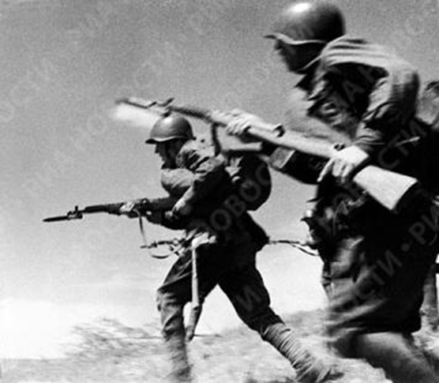
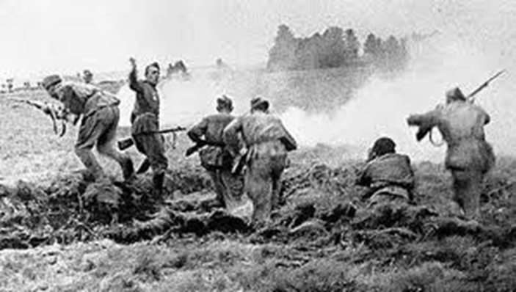
Победой под Курском, завершился коренной перелом в ходе войны. Советские войска вышли к реке Днепр. При ее форсировании наши воины получили 1956 званий героя Советского Союза.
Форсирование Днепра.

Slide 13
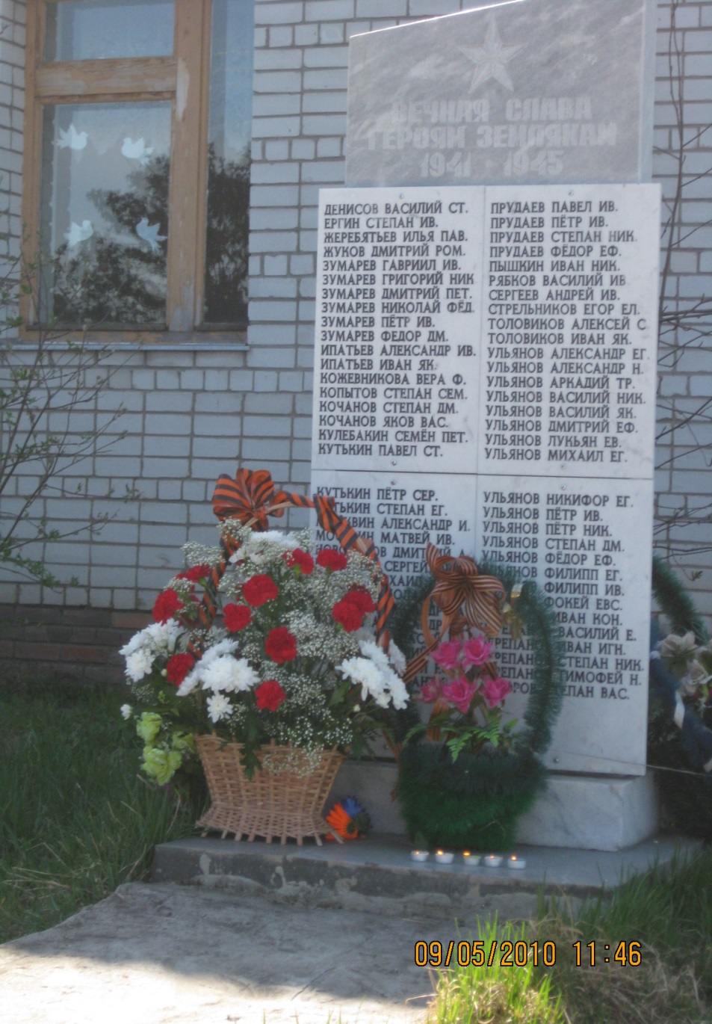
ВЕЛИКИЙ ДЕНЬ ПОБЕДЫ
Нет, не забудет наш народ
Тот страшный год – войны начало
И наш победный, славный год,
Когда войны уже не стало

Slide 14
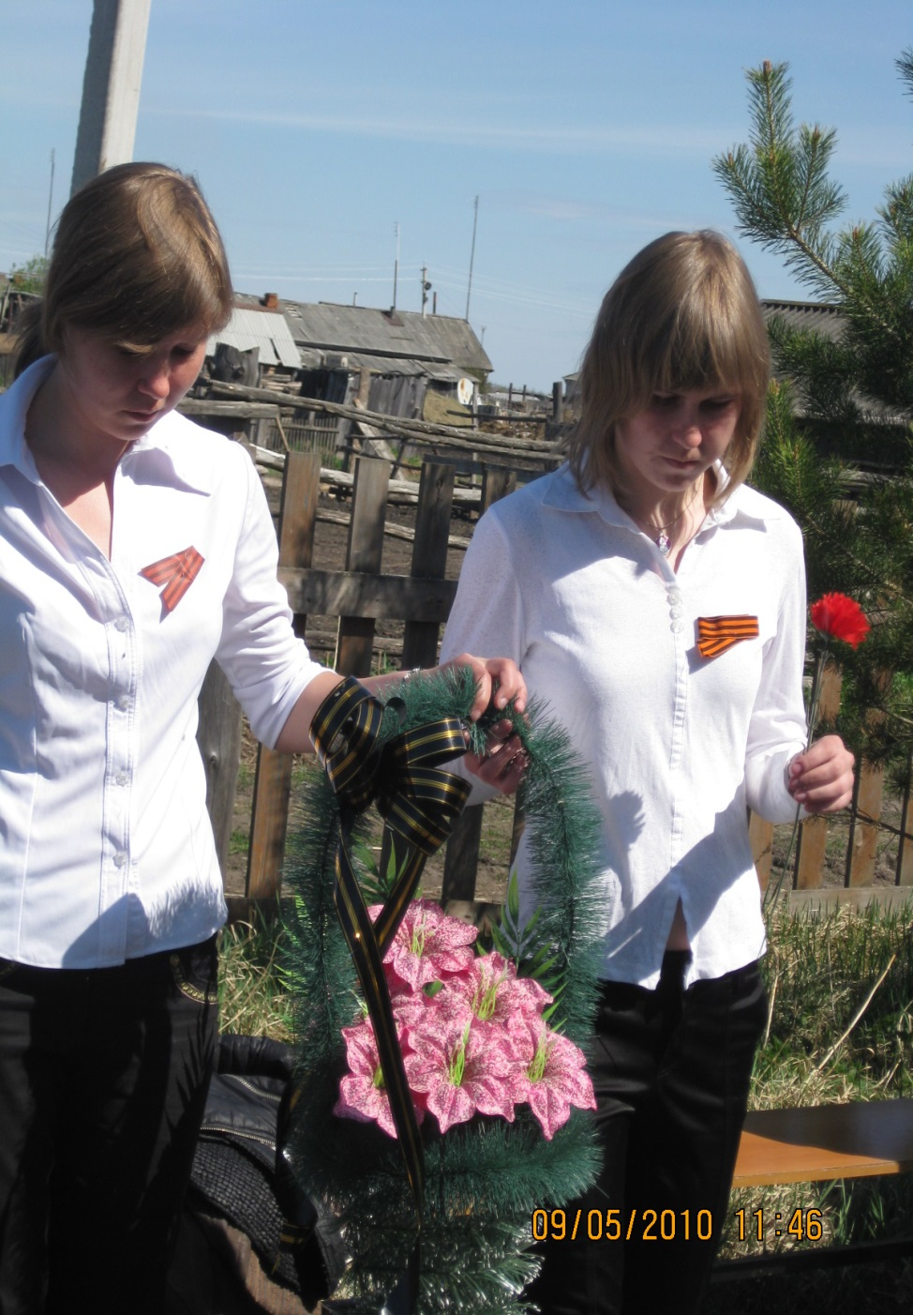
И помнит каждый человек
Войны великие сраженья
И передаст из века в век
Из поколенья в поколенье.

